Slide 1

OpenResty 一些新特性简介
@Gerrard

Slide 2
内容
ngx.semaphore 信号量
ngx.shared.DICT 共享内存list
balancer_by_lua* 负载均衡
stream-lua-nginx-module tcp代理模块
restydoc 文档查看工具
resty-cli 工具
实验环境 : nginx version: openresty/1.11.2.1

Slide 3
信号量ngx.semaphore
高效
跨context
文档 https://github.com/openresty/lua-resty-core/blob/master/lib/ngx/semaphore.md

Slide 4
生产者消费者问题
Coroutine A 生产数据 送入buffer
Coroutine B 消费数据 从buffer取数据
场景
原来的方式
Coroutine B 不断地polling + nginx.sleep
缺点
仍可能有毫秒级别的延迟

Slide 5
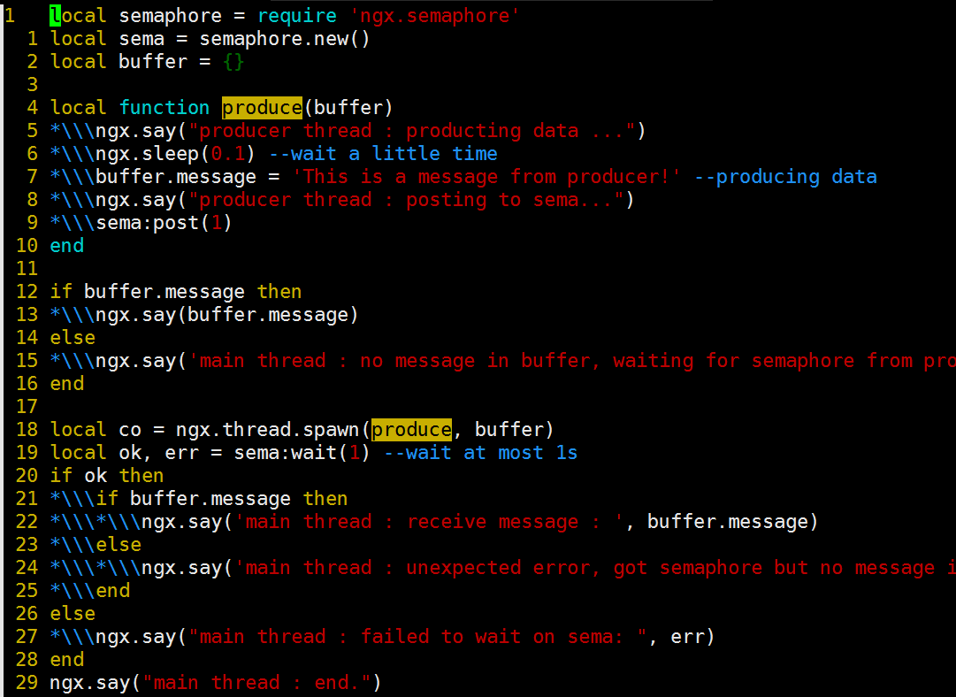
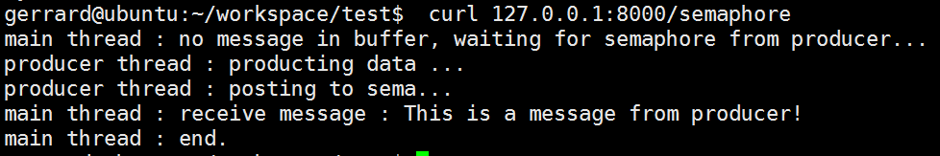
使用ngx.semaphore机制

Slide 6
ngx.shared.DICT 新增API
lpush
lpop
rpush
rpop
llen
文档 https://github.com/openresty/lua-nginx-module#ngxshareddict

Slide 7
像redis的list？
支持类型
字符串
数字
使用场景
轻松实现跨worker的stack, queue, deque

Slide 8
像redis的list？
支持类型
字符串
数字
使用场景
轻松实现跨worker的stack, queue, deque

Slide 9
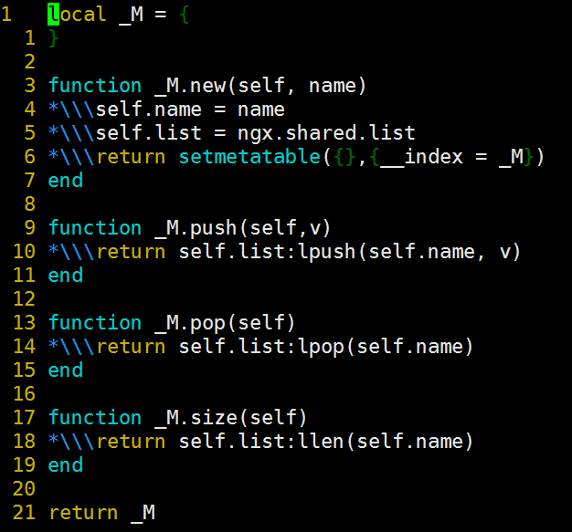
借助lpush,lpop封装一个简单的栈

Slide 10
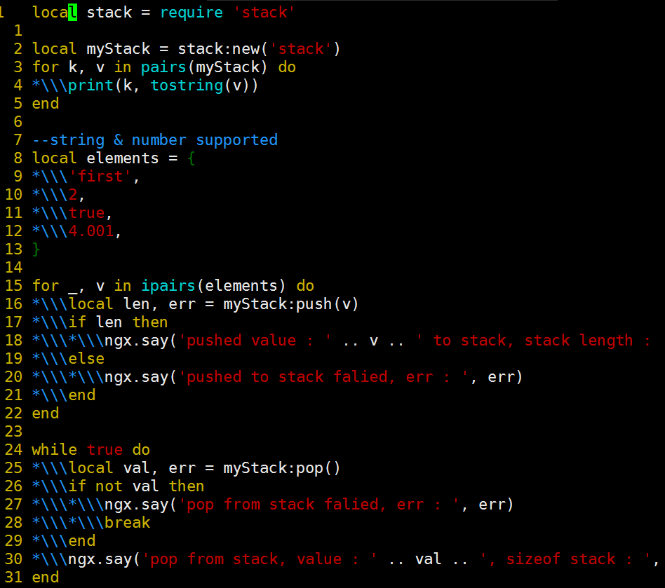
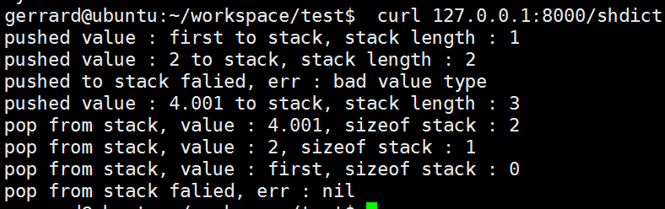
借助lpush,lpop封装一个简单的栈

Slide 11
负载均衡 balancer_by_lua*
动态选择upstream 细化到每个请求
灵活，自定义策略
文档 https://github.com/openresty/lua-resty-core/blob/master/lib/ngx/balancer.md

Slide 12
upstream
原生upstream
手动配置，无法动态调整
策略有限 RR, weight，IP hash
使用场景
动态调整upstream
自定义负载均衡策略

Slide 13
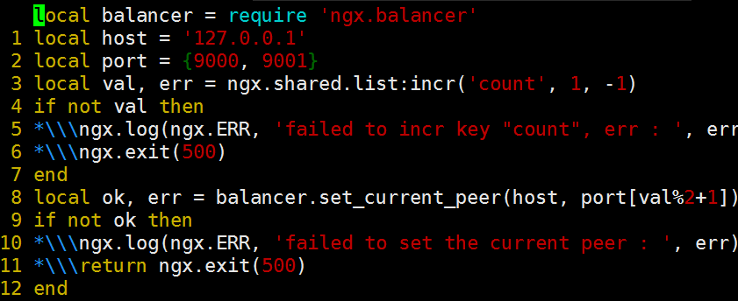
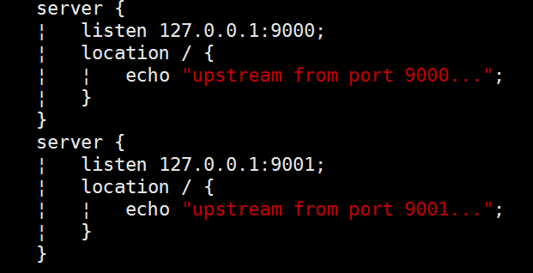
实现一个简单的RR

Slide 14
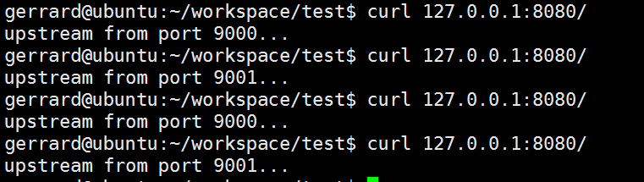
实现一个简单的RR

Slide 15
nginx stream
2015-04-28 nginx-1.9.0 mainline version has been released, with the stream module for generic TCP/UDP proxying and load balancing.
http://nginx.org/en/docs/stream/ngx_stream_core_module.html
在这个特性之前nginx只能做7层的应用层代理, 4层的TCP代理一般用LVS, Haproxy等完成

Slide 16
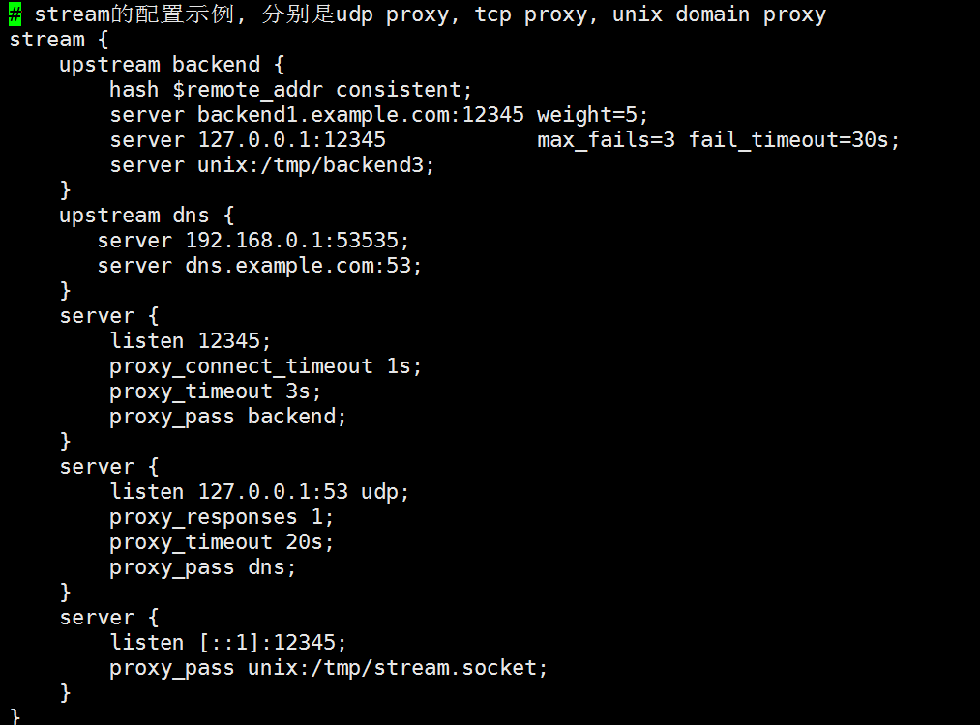
nginx stream

Slide 17
stream块ngx_stream_core_module
nginx stream块的lua扩展
目前还处于开发阶段, 还没有正式发布, 需要自已下载安装和体验
文档 https://github.com/openresty/stream-lua-nginx-module

Slide 18
ngx_stream_core_module
预计完成如下特性后会正式发布
support access_by_lua_block
access_by_lua_file
support log_by_lua_block
log_by_lua_file
support balancer_by_lua_block
balancer_by_lua_file
support ssl_certificate_by_lua_block
ssl_certificate_by_lua_file
support ngx.semaphore
add ngx_meta_lua_module
support lua-resty-core
add lua_postpone_output

Slide 19
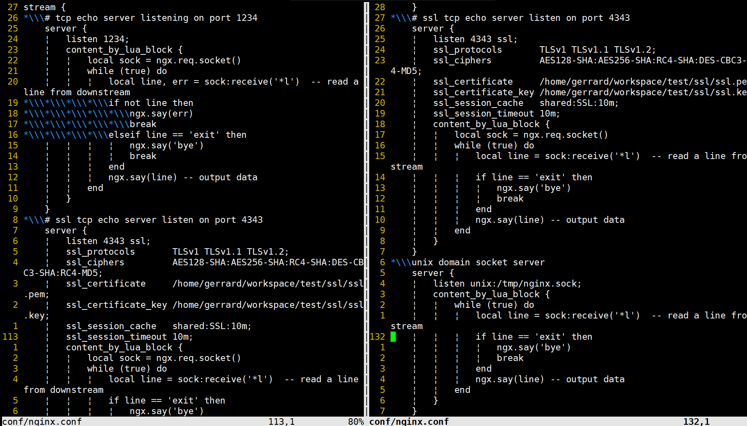
stream lua 扩展配置示例

Slide 20
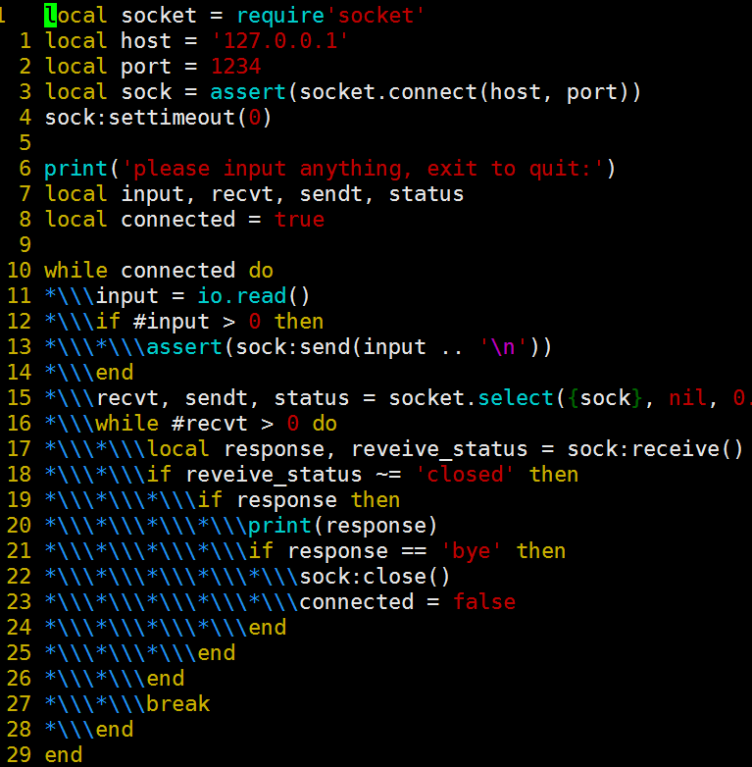
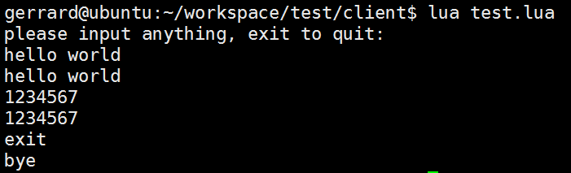
tcp echo server的客户端

Slide 21
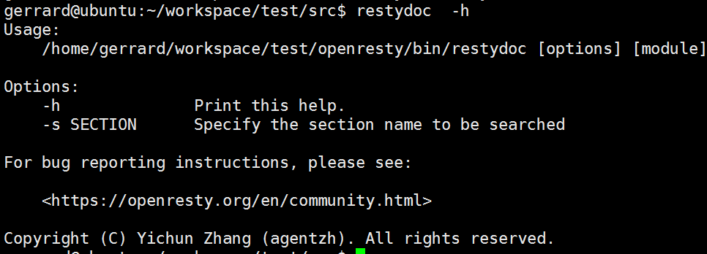
文档查看工具restydoc
可以按模块名搜索，也可以按节名搜，或者二者的组合。
搜索方式是精确匹配优先，前缀次之，包含最次

Slide 22
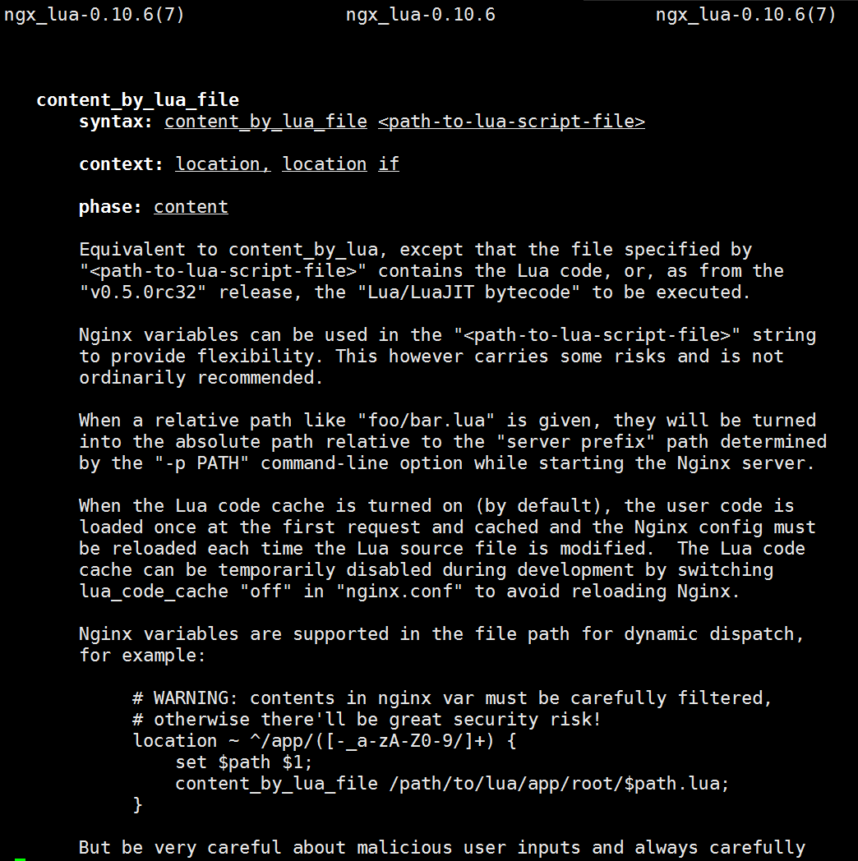
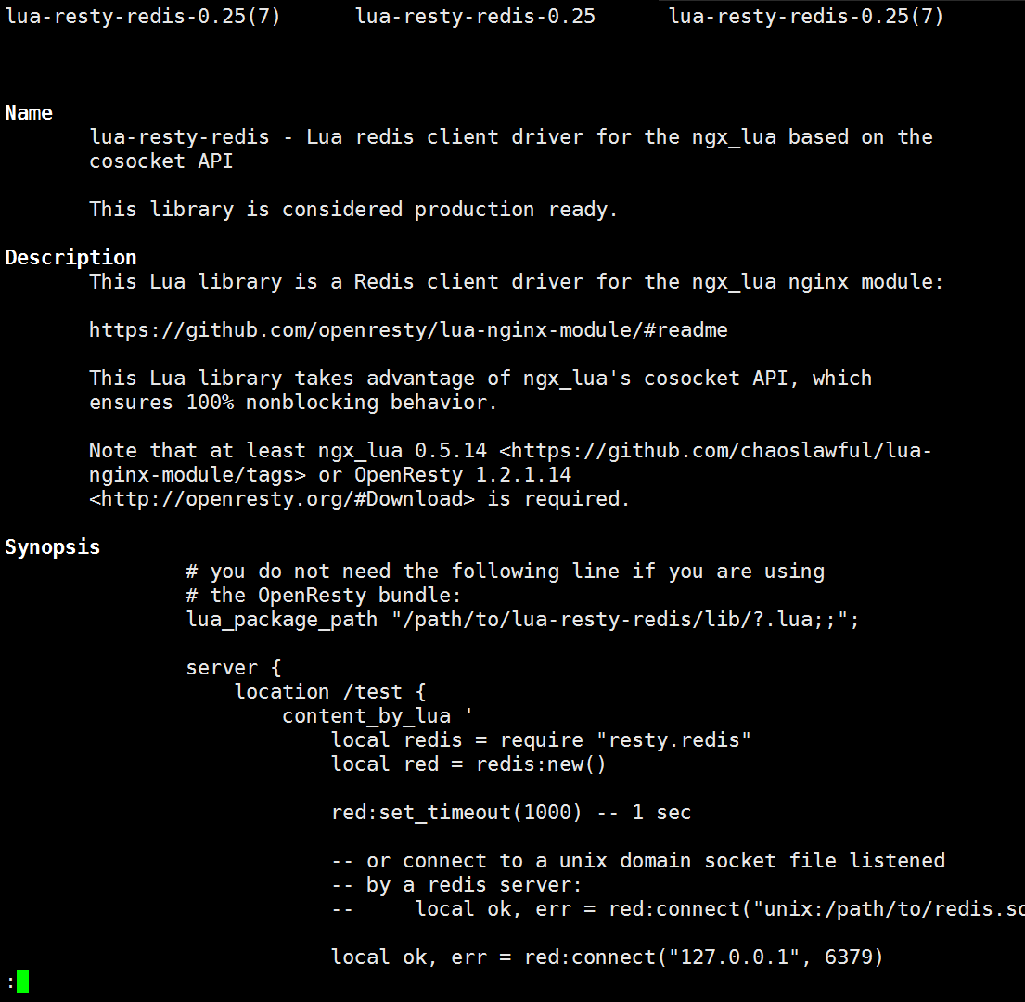
use case
restydoc -s content_by_lua_file
restydoc resty.redis

Slide 23
命令行工具resty
像lua和luajit一样的方式运行openresty的lua脚本
通过init_worker_by_lua初始化lua代码然后在ngx.timer回调中运行
文档 https://github.com/openresty/resty-cli

Slide 24
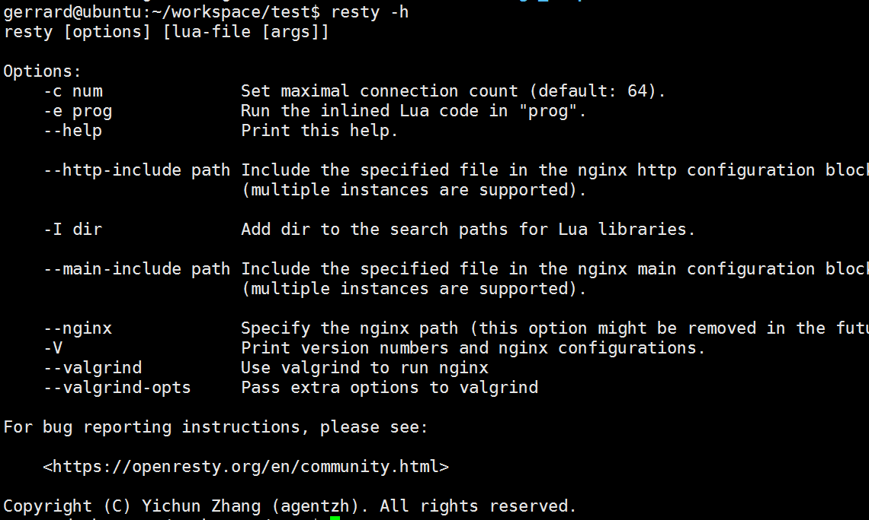
usage

Slide 25
参考
官网 https://openresty.org/
Github https://github.com/openresty
邮件列表(需翻墙)
https://groups.google.com/forum/#!forum/openresty

Slide 26
The End
Thanks!

